Slide 1

Svaz chovatelů holštýnského skotu ČR, z.s.
Aktuálně pro chovatele
Stanislav Jaš
Setkání chovatelů na Seči, 30.11.2024
www.holstein.cz Svaz chovatelů holštýnského skotu ČR, z.s.

Slide 2
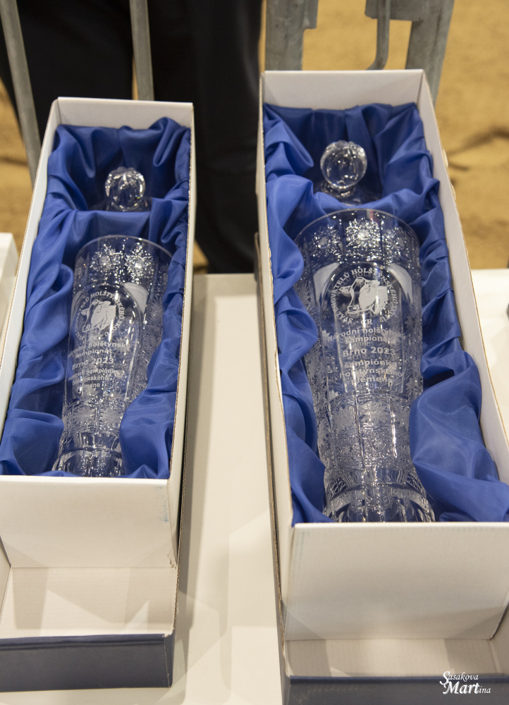
Pozvání
Začátek roku 2025 - Webinář k aplikaci Mating H
9.4.2025 - Členské shromáždění Svazu (Větrný Jeníkov)
28.4.2025 - Holštýnský šampionát při NVHZ v Brně, – rozhodčí Sylvain Durand z Francie
Regionální výstavy – podpora Svazu pro pořadatele a vystavující chovatele plemene
  19.6.2025 Zdislavice
  26.6.2025 Kralovice
  5.9.2025 PRIM Chomutice
www.holstein.cz Svaz chovatelů holštýnského skotu ČR, z.s.

Slide 3
ePLS – Změny ve vydávání průvodních listů skotu
Josef Kučera

Slide 4
Kdy se dnes tiskne PLS
při hlášení narození telete
po importu, po vrácení zahraničního passportu
při hlášení doplnění původu skotu
zaevidování změny pohlaví
tisk duplikátu na základě žádosti chovatele

Slide 5
PLS dnes…
podepsání průvodního listu 1.chovatelem po vystavení
fyzická přítomnost PLS na hospodářství = předávat PLS při přesunu zvířete
zápis přísunu zvířete na nové hospodářství a podpis novým chovatele
předmět kontrol ze strany ČPI
při aktualizaci původu zvířete hlášením doplnění původu – vystavení nového až po vrácení původního PLS
při ztrátě nebo poškození => žádost o tisk duplikátu PLS
problémy s doručováním PLS

Slide 6
Legislativa a časový rámec
Novela „plemenářského zákona“ (zákon č. 154/2000 Sb.)
  Nabytí účinnosti od 1.4. 2025
Novela „označovací vyhlášky“ - nyní v připomínkovém řízení
od 1.4.2025 dojde ke zrušení zasílání stávajících PLS
  po zpracování hlášení o narození telat.
  po zpracování hlášení doplnění původu
Poslední PLS vytiskneme dle stávajících pravidel po zpracování 31.3.2025
PLS vystavené do 31.3.2025 včetně, bude možné ještě použít do 30.4.2025 (přechodné období)

Slide 7
Registr zvířat na portálu farmáře
1.4.2025 budou v Registru zvířat spuštěny nové funkcionality s touto změnou související
  tisk PLS
  tisk seznamu zvířat s čárovým kodem s číslem známky zvířete
  tisk inseminační karty

Slide 8
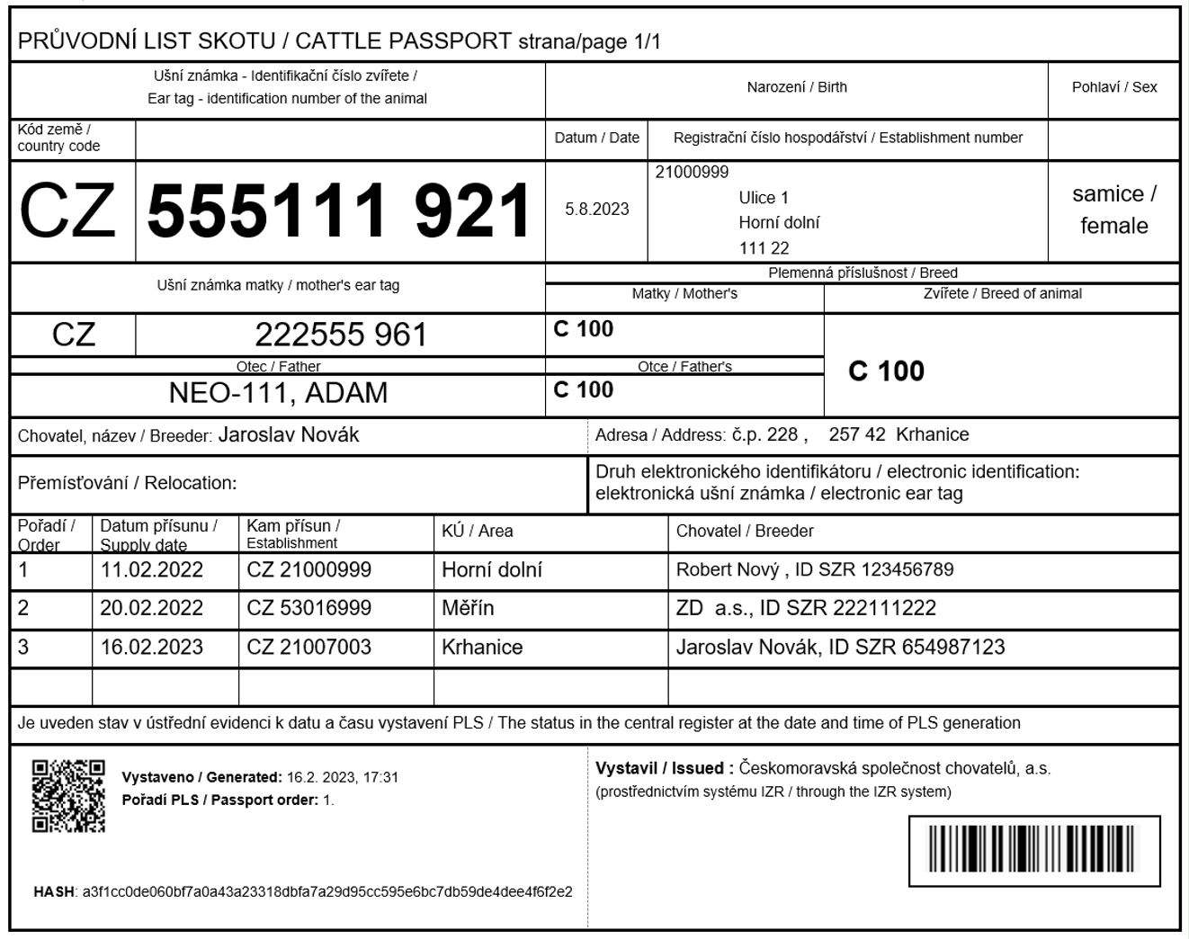
Nový PLS
Notes:
Obsahem nového PLS nebude u jalovic (krav) část A – inseminační karta

Slide 9
Tisk PLS v Registru zvířat na portálu farmáře
tisk bude primárně určen pro vývozce zvířat, tj. ten subjekt z jehož hospodářství bude vývoz
pro svou potřebu si bude moci PLS vytisknout kdo má zvíře ve stavu na hospodářství
tisk aktuálního PLS bude zpřístupněn po nahlášení přísunu zvířete na své hospodářství do ÚE
Notes:
Nikoliv že by chovatel dával zvířata na shromaždovací středisko a + k tomu dodá PLS.

Slide 10
Inseminační karty
část A PLS – nebude součástí nového PLS
Nově:
  tisk inseminační karty v Registru zvířat na Portálu farmáře
  objednání tisku inseminačních karet u ČMSCH, a.s.
  objednání nepotištěných inseminačních karet

Slide 11
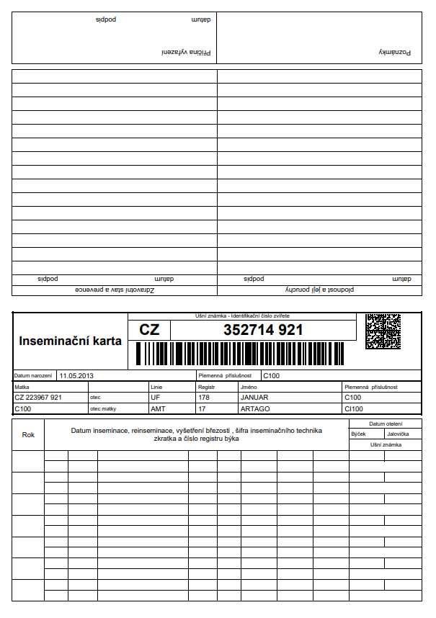
Tisk IK na Portálu farmáře
tisk na formát A4
přeložením vznikne oboustranná karta ve formátu A5

Slide 12



Objednání tisku inseminačních karet
prostřednictvím zaevidování objednávky na Portálu farmáře
zaslání objednávky tisku IK na ČMSCH
tisk IK bude zpoplatněná služba – 4,50 Kč bez DPH
  volba způsobu úhrady
    kartou
    QR kódem
    dobírkou
  Volby způsobu doručení
    poštou
    doručovací službou (Zásilkovna, PPL, …)
Notes:
Nejjednodušší způsob objednání tisku bude prostřednictvím Portálu farmáře.

Slide 13
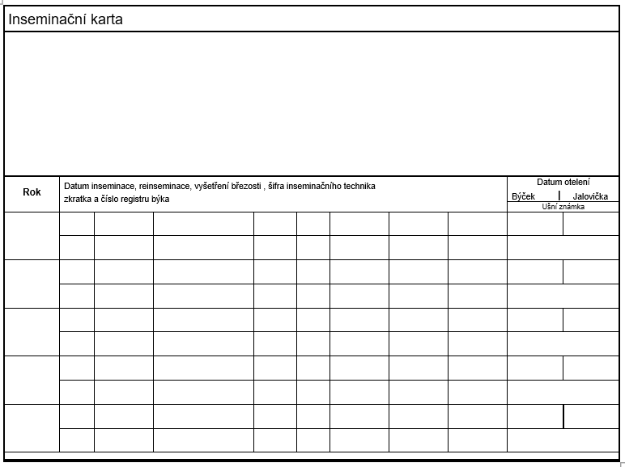

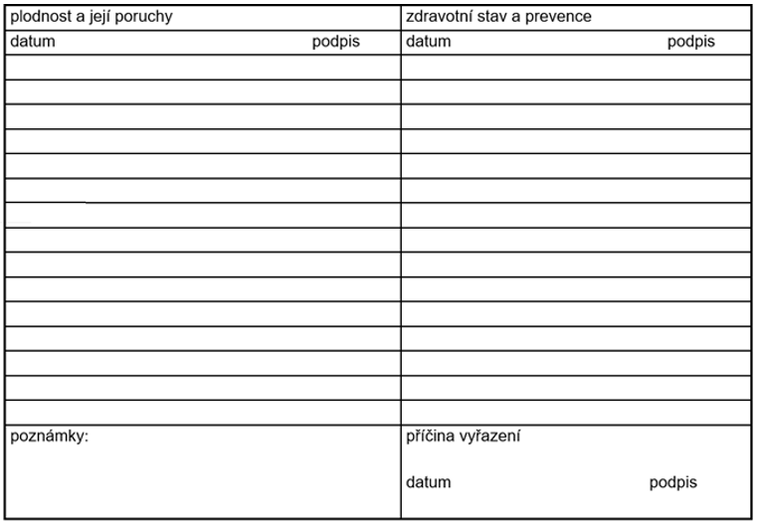
Tisk IK
na předtištěné karty formátu A5, 200 g/m²
+ dotisk kmenových údajů zvířete
přední strana
zadní strana
pro nasazení celého modulu je plánován přelom II. a III. čtvrtletí 2025

Slide 14
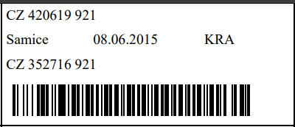
Objednání nepotištěných karet
předtištěné karty formátu A5, 200 g/m²
0,75 Kč bez DPH
přední strana
zadní strana
CZ 921457 854
Notes:
dopsání čísla UZ, nebo nalepení štítku s číslem UZ a čárovým kódem

Slide 15
Shrnutí nejdůležitějších informací: od 1.4.2025
bude povinnost předávat aktuální PLS pouze při vývozu zvířete
nebude ČMSCH posílat PLS po zpracování hlášení o narození telat
součástí vytištěného PLS nebude inseminační karta
funkce pro tisk PLS bude v Registru zvířat na Portálu farmáře
inseminační karty si bude možné vytisknout v Registru zvířat, nebo tisk objednat u ČMSCH
PLS vystavené do 31.3.2025 včetně přestanou od 1.5.2025 platit (1 měsíc přechodné období)

Slide 16
Děkuji za pozornost

Slide 17
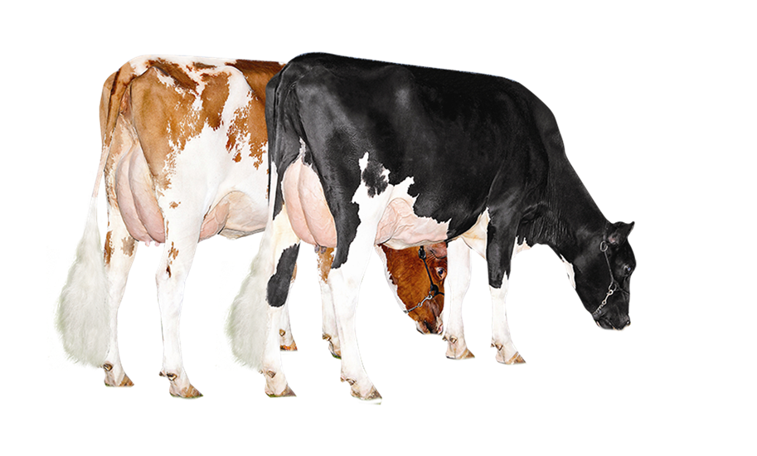


Děkuji za pozornost
www.holstein.cz Svaz chovatelů holštýnského skotu ČR, z.s.

Slide 18

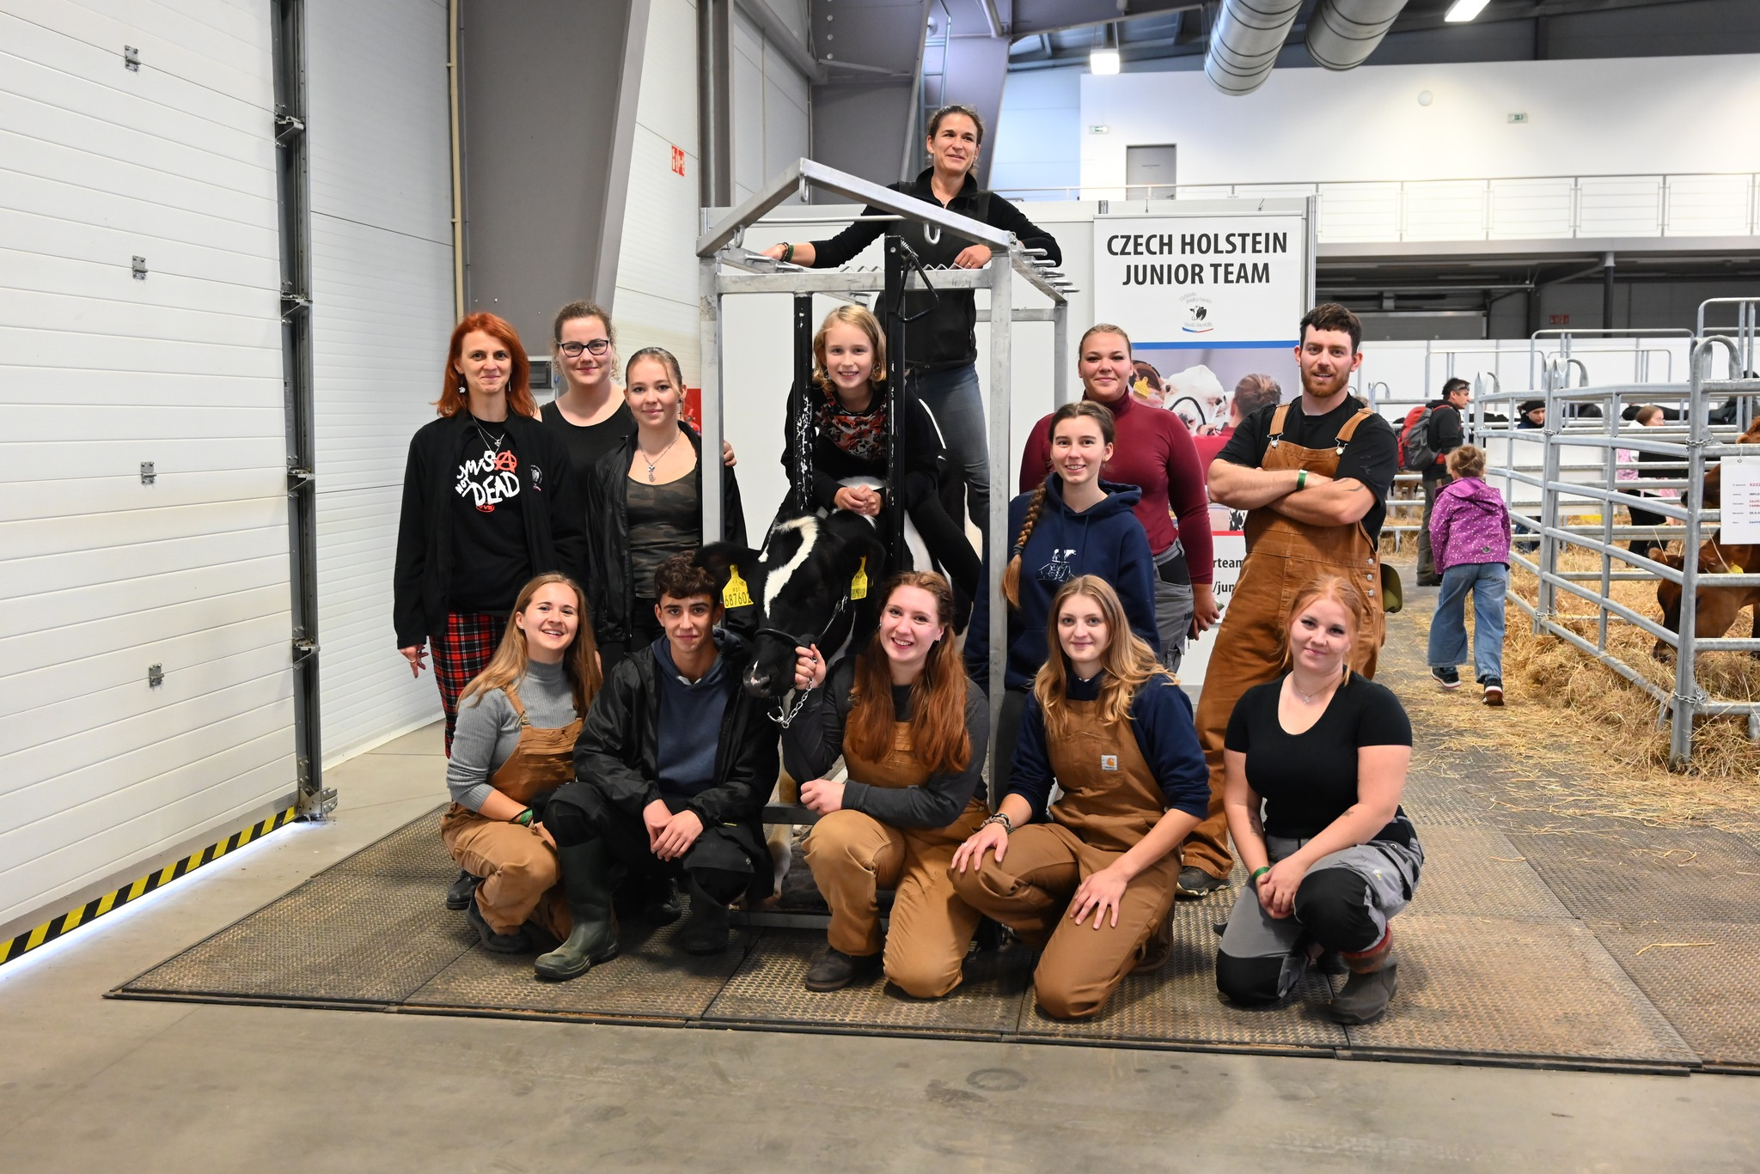
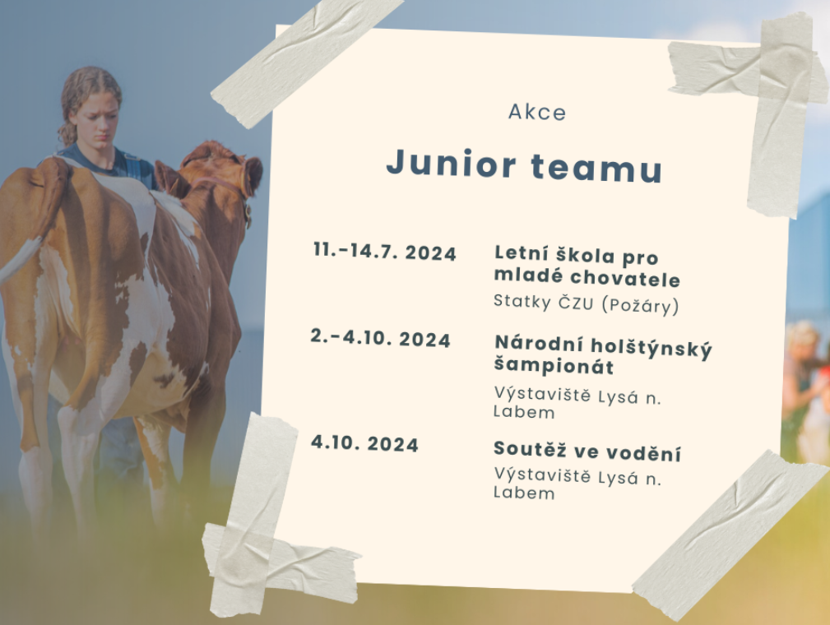


Aktivity Junior Teamu Svazu
Tuzemské:
Zahraniční: pravidelná
účast na zahraniční letním setkání týmů mladých chovatelů v Battice (Belgie)
soutěž Open Junior Show v Montichiari (ANAFIBJ, Itálie)
Meziroční posílení finanční podpory JT: Svaz, sponzoři a veřejná podpora z Mze či krajů
Spolupráce se středními školami, CESTR Junior Team, ČSCHMDPS (málopočetná dojená plemena)
www.holstein.cz Svaz chovatelů holštýnského skotu ČR, z.s.

Slide 19
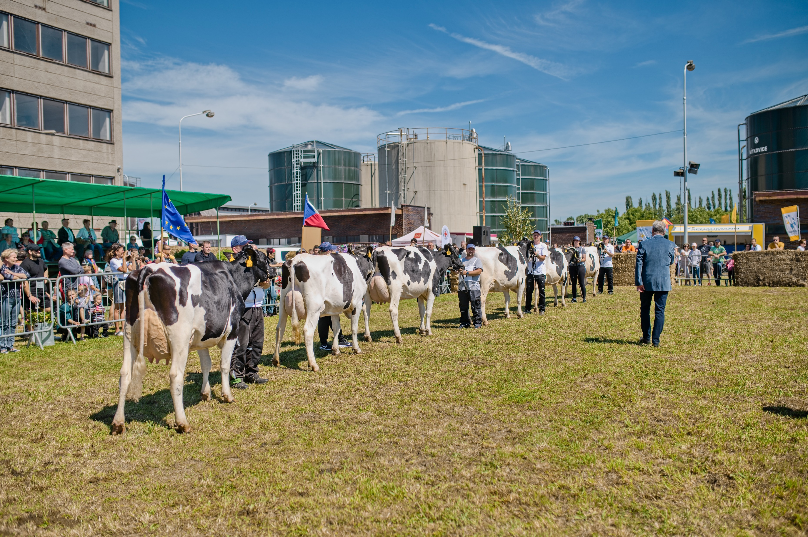
Podpora výstavnictví
Kromě každoročního Národního holštýnského šampionátu organizovaného plně v režii Svazu poskytujeme
Finanční podporu regionálních výstav: Košetice / Zdislavice, Kralovice, Chomutice, příp. Kroměříž
Finanční podporu členům, kteří se účastní výstav se svými zvířaty
Hodnocení vystavovaných zvířat holštýnského plemene odborným zaměstnancem Svazu
Ceny pro šampiónky
Pomoc při přípravě zvířat na výstavu, např. stříhání před výstavou členy Junior Teamu Svazu
NOVINKA: Hromadná objednávka výstavních potřeb
www.holstein.cz Svaz chovatelů holštýnského skotu ČR, z.s.

Slide 20
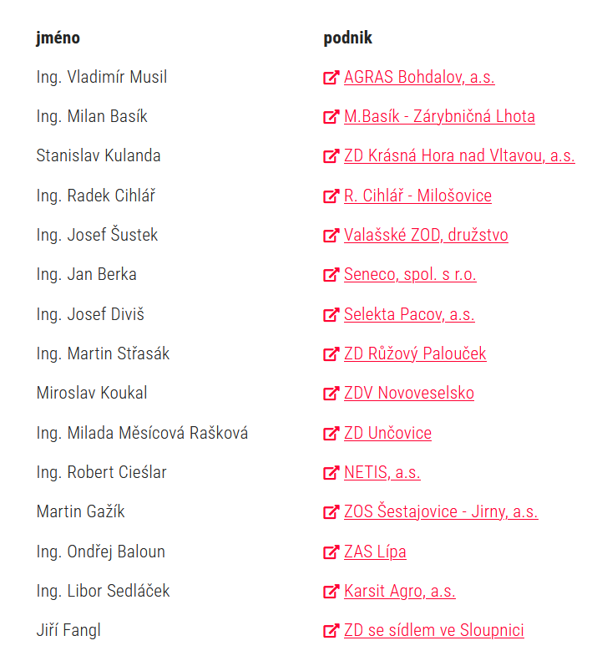
Kdo jsme
Výbor Svazu
Zaměstnanci – v sídle na Hradištku (budova ČMSCH)
Stanislav Jaš – výkonný ředitel
Soňa Jelínková - tajemnice
Ladislav Vondrášek – odborný pracovník, šlechtěn a plemenná kniha
Michaela Plotová – odborná pracovnice pro informační činnost, Junior Team, EDF
Ivana Jiráková – účetnictví, administrativa
Monika Novotná – členská evidence, plemenná kniha, administrativa
www.holstein.cz Svaz chovatelů holštýnského skotu ČR, z.s.

Slide 21










Spolupracujeme v zahraničí

Slide 22



Slide 23
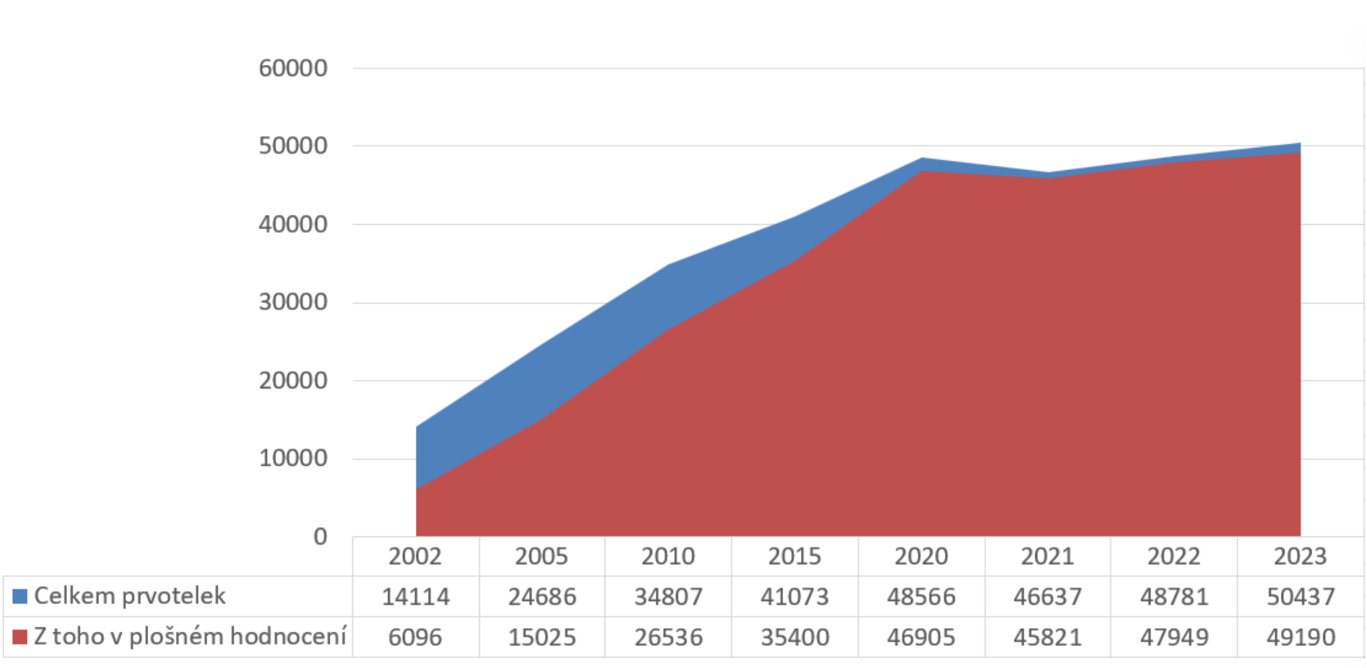
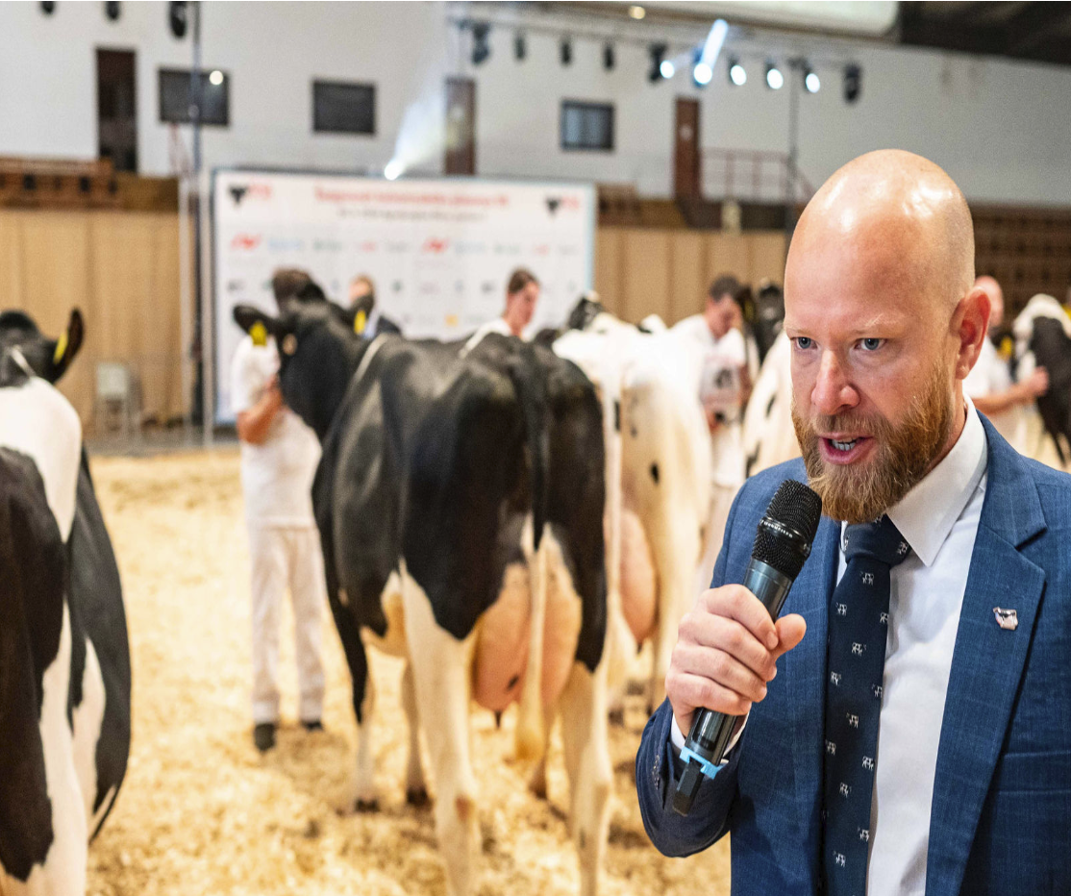
Hodnocení exteriéru krav a hodnocení na soutěžích
2024: 310 chovů s plošným hodnocením
  cca 51 000 obonitovaných plemenic, z toho 99% prvotelky
  cca 15 krav za hod.
2 nové bonitérky ČMSCH pro holštýnské plemeno od 6/24
  Sára Stýblová: jižní a západní Čechy, část středních Čech
  Kateřina Vintrová: Vysočina, část jižní Moravy
Rozšíření stávajících 20 hodnocených znaků o 2 nové oficiální znaky (Interbull): vyrovnanost vemene (pro robotiku) a postoj předních končetin
Mezinárodně uznaný rozhodčí na výstavy a soutěže: Zdeněk Schaffelhofer
Evropská škola rozhodčích holštýnského plemene, Belfast, 11/2024: 2 nové kandidátky (Kateřina Cihlářová, Ingrid Vlčková-Pelnerová)
www.holstein.cz Svaz chovatelů holštýnského skotu ČR, z.s.

Slide 24
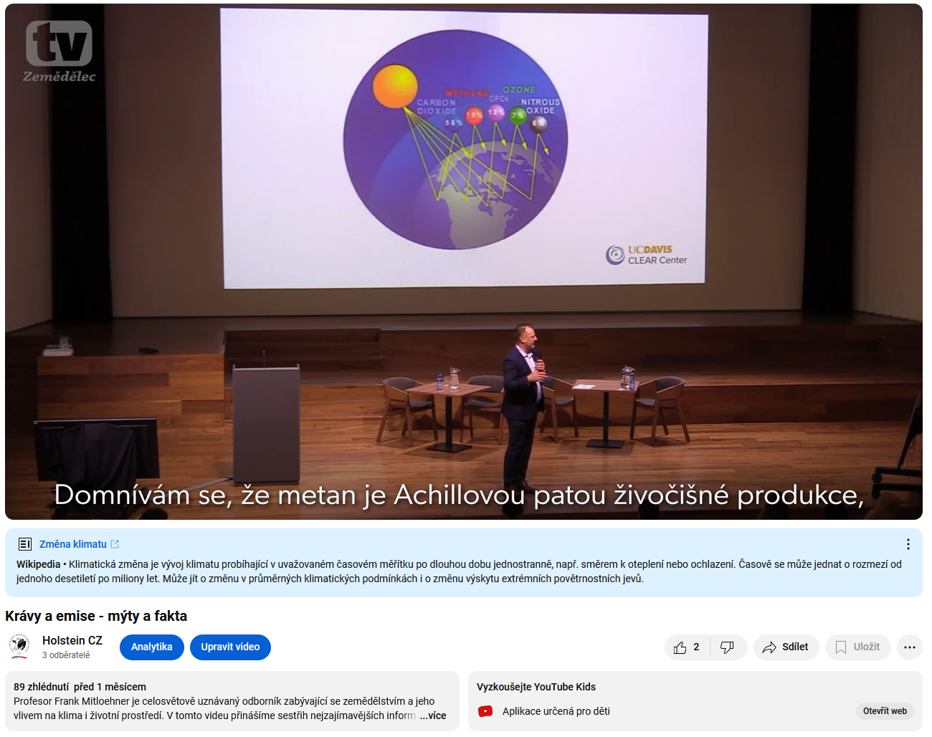
Průřezová témata rostou na významu
Témata udržitelnosti:
Emise skleníkových plynů – jarní semináře, videa
Zdraví a welfare zvířat – agenda EU, kampaň proti týrání zvířat
Nová evropská legislativa proti odlesňování
Platformy pro tvorbu pozic:
“Konsorcium ZS ČR” v otázce welfare zvířat při přepravě
Komoditní rada AK ČR pro mléko a hovězí maso
  Dotační politika
  Trh
  Průřezová témata
www.holstein.cz Svaz chovatelů holštýnského skotu ČR, z.s.

